Slide 1
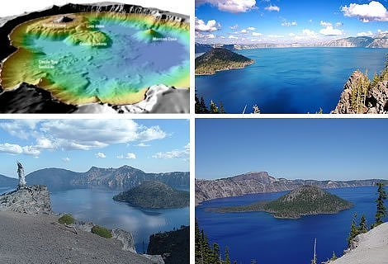
ОЗЕРА
Презентацию подготовила
Никулина Алина 4 «А»

Slide 2
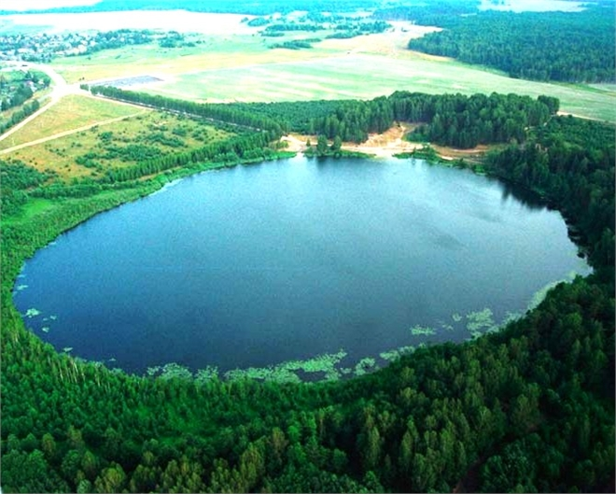
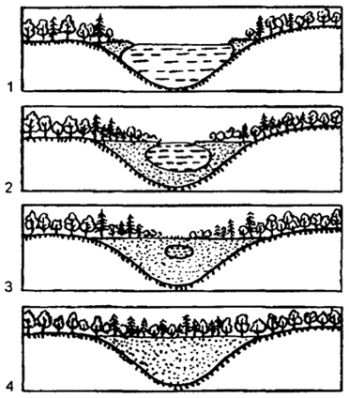
Озера — это результат скапливания воды в низких местах, она поступает главным образом от дождей и таяния снегов. Вода прибывает из рек, ручейков, подземных источников и грунтовых вод.

Slide 3
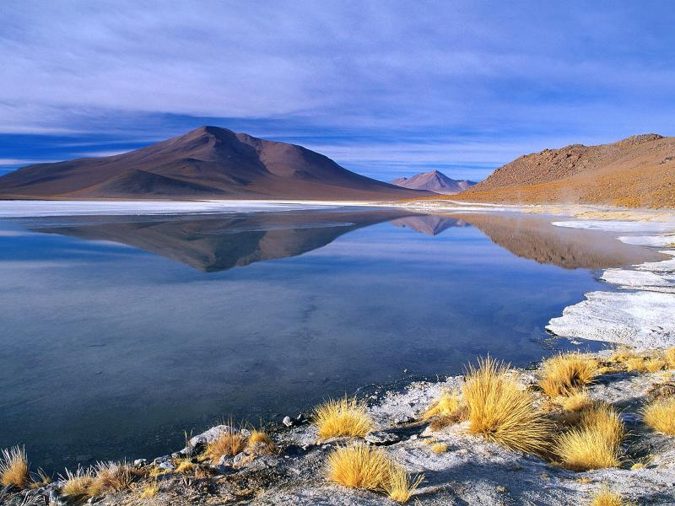
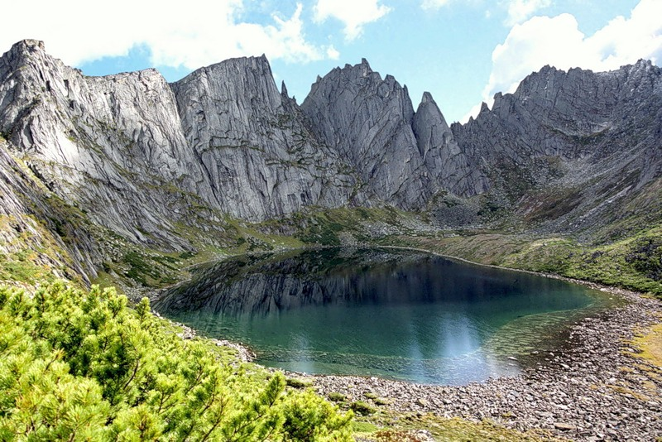
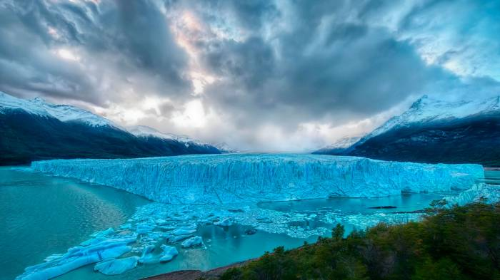
Озера бывают как огромных, так и маленьких размеров. Вода в них может быть пресной или соленой, они встречаются на любых высотах. Некоторые из них не замерзают круглый год, тогда как другие большую часть года скованы льдом. Многие озера существуют постоянно, а другие лишь изредка заполняются водой.

Slide 4
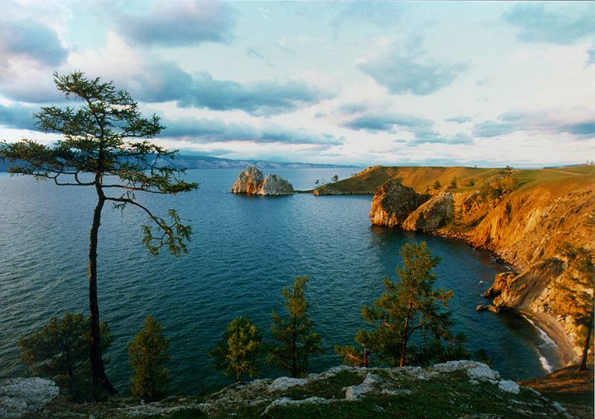
Озеро Байкал — самое великое из всех озёр Земли, оно самое глубокое — его глубина 1636 метров. Байкал — это самые большие запасы поверхностной пресной воды на Земле. Это самое древнее озеро в истории Земли, его возраст 25-30 миллионов лет.

Slide 5
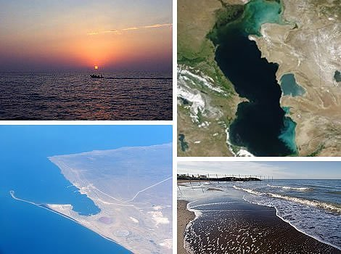
Самое большое в мире озеро — Каспийское, которое из-за размеров даже зовут морем. Озеро имеет площадь 376 тысяч квадратных километров.

Slide 6
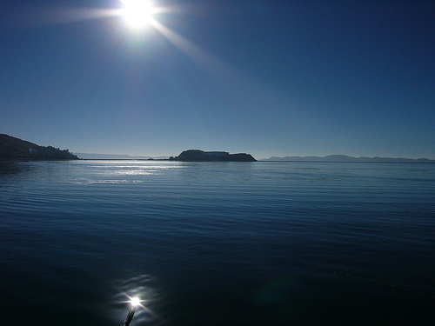
Самое высокогорное озеро в мире расположено в Тибете на высоте около 5800 метров над уровнем моря, но, к сожалению, название пока еще не получило.

Slide 7
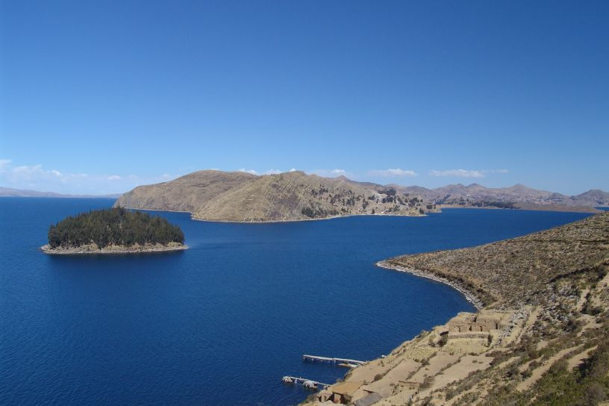
А вот озеро Титикака в Южной Америке, хотя и расположено на высоте "всего" 3820 метров над уровнем моря, но имеет одно обстоятельство, делающее его уникальным: оно является самым высокогорным судоходным озером в мире.

Slide 8
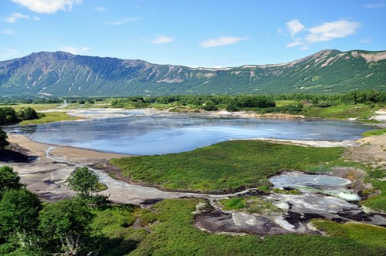
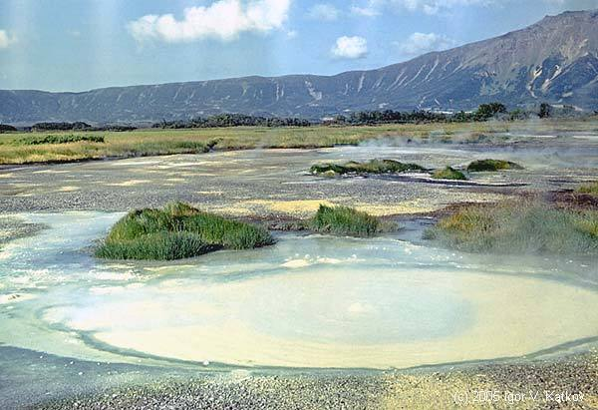
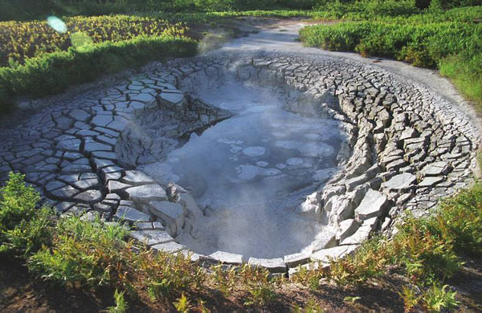
Самое горячее озеро — Фумарольное на Камчатке. Средняя температура воды в нем — плюс 50 градусов Цельсия. Секрет горячей природной «ванны» заключается в том, что это озеро подогревает находящийся по соседству вулкан Узон.

Slide 9
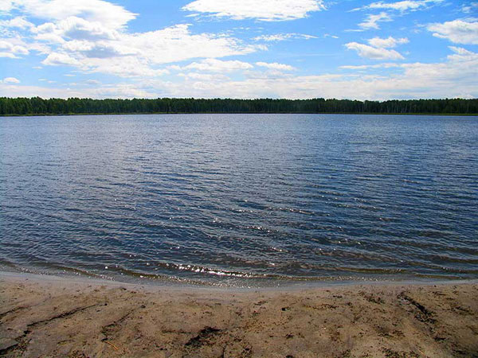
На Урале в Челябинской области есть удивительное озеро — Сладкое.
В воде содержатся сода и поваренная соль. А сода, как известно, имеет сладковатый вкус.

